Slide 1
H5移动开发
ES6

Slide 2
Set 和 Map 数据结构
1、Set
（1）概念：ES6 提供了新的数据结构 Set。它类似于数组，但是成员的值都是唯一的，没有重复的值（自带去重）。
（2）定义方法
① const s = new Set(); s.add(1); s.add(2); console.log(s) //[1,2]
②var arr =[1,2,3,4,5]; let list = new Set(arr); console.log(list.size);
（3）属性
size 作用：参看Set结构的成员数量

Slide 3
Set 和 Map 数据结构
思考？
利用Set实现数组去重？
注意：Set不会转换数据类型
（5）Set实例的方法
①add()：添加元素
②delete() 删除某个值，返回一个布尔值，表示删除是否成功。
③clear()清除所有成员，没有返回值
④has() ：返回一个布尔值，表示该值是否为Set的成员

Slide 4
Set 和 Map 数据结构
（5）Set 结构的实例的遍历
（ for...of循环遍历）
①keys()
②values()
③entries()
④forEach()

Slide 5

Set 和 Map 数据结构
2、WeakSet
（1）含义：WeakSet 结构与 Set 类似，也是不重复的值的集合。但是，它与 Set 有两个区别。
①WeakSet 的成员只能是对象，而不能是其他类型的值。否则会报错。
②WeakSet 中的对象都是弱引用，即垃圾回收机制不考虑 WeakSet 对该对象的引用，也就是说，如果其他对象都不再引用该对象，那么垃圾回收机制会自动回收该对象所占用的内存，不考虑该对象还存在于 WeakSet 之中。

Slide 6
Set 和 Map 数据结构
注意：
①WeakSet的实例没有size属性
②没有clear()方法
③不能遍历

Slide 7
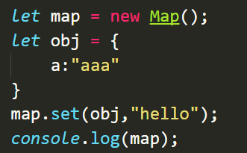
Set 和 Map 数据结构
3、Map
（1）概念： 数据结构，类似于对象，也是键值对的集合，但是“键”的范围不限于字符串，各种类型的值（包括对象）都可以当作键。
（2）定义
①先创建实例再利用set方法添加成员

Slide 8
Set 和 Map 数据结构
②Map 也可以接受一个数组作为参数。该数组的成员是一个个表示键值对的数组。
（3）属性
size：返回 Map 结构的成员总数。
（4）方法
①set(key, value) ：设置键名key对应的键值为value，然后返回整个 Map 结构

Slide 9
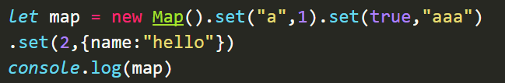
Set 和 Map 数据结构
注意：set方法返回的是当前的Map对象，因此可以采用链式写法
②get(key) ：读取key对应的键值，如果找不到key，返回undefined。
③has(key) ：判断某个键是否在当前 Map 对象之中，返回布尔值
④delete(key) ：删除某个键，返回true。如果删除失败，返回false
⑤clear() ：清除所有成员，没有返回值

Slide 10
Set 和 Map 数据结构
（5）遍历
keys()：返回键名的遍历器。
values()：返回键值的遍历器。
entries()：返回所有成员的遍历器。
forEach()：遍历 Map 的所有成员。

Slide 11
Set 和 Map 数据结构
4、WeakMap
（1）定义：WeakMap结构与Map结构类似，用于生成键值对的集合
区别：①WeakMap只接受对象作为键名（null除外），不接受其他类型的值作为键名
②WeakMap的键名所指向的对象，不计入垃圾回收机制。
（2）方法
get()、set()、has()、delete()
注意：WeakMap实例没有size属性也不可以遍历

Slide 12
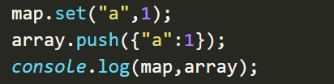
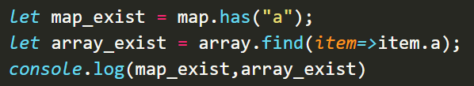
Set 和 Map 数据结构
5、Map和Array的对比
通过增、查、改、删横向对比
let map = new Map(); let array = new Array()
（1）增
（2）查

Slide 13
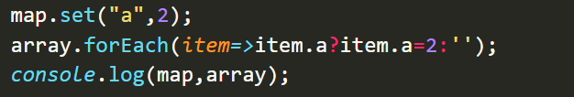
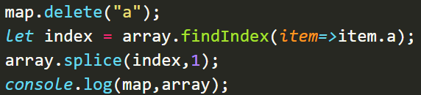
Set 和 Map 数据结构
改
删

Slide 14
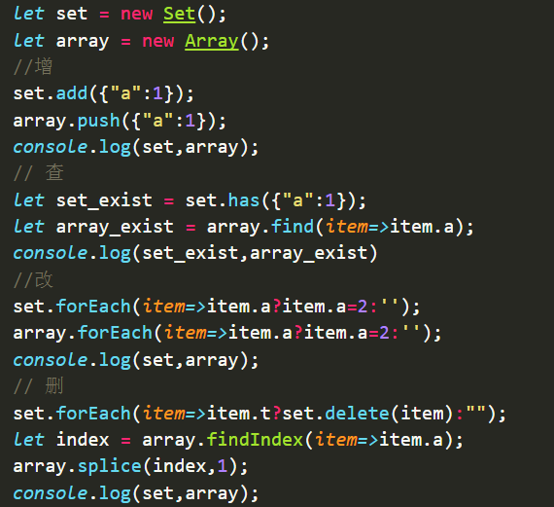
Set 和 Map 数据结构
6、Set和Array的对比

Slide 15
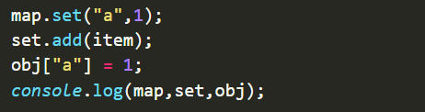
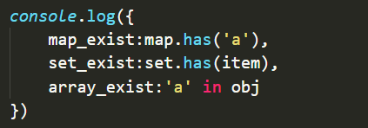
Set 和 Map 数据结构
7、Map、Set和Object的对比
数据：let item = {a:1}
let map = new Map(); let set= new Set();let obj = {}
增
查

Slide 16
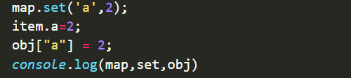
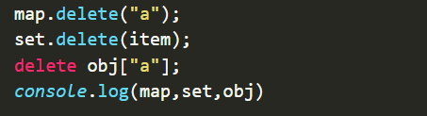
Set 和 Map 数据结构
改
删

Slide 17
Set 和 Map 数据结构
总结：
在开发过程中涉及到的数据结构，优先考虑Map，如果要求数据的唯一性考虑Set，尽量少使用数组和对象

Slide 18


